Slide 1
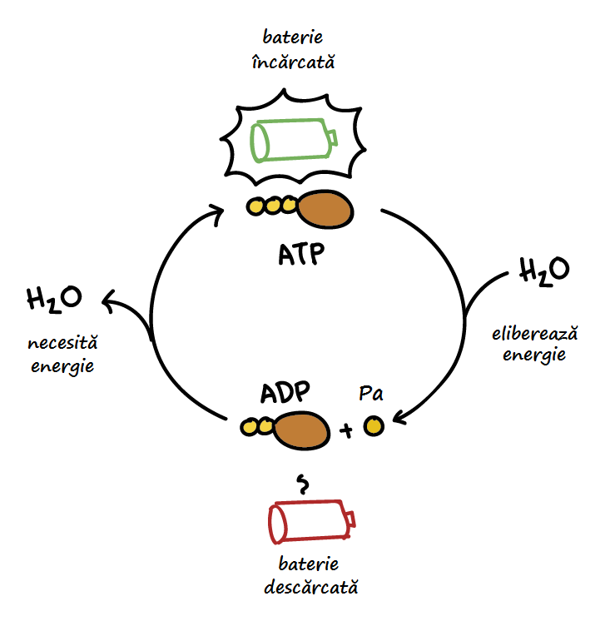
Energia în sistemele biologice
Suciu Ilban George
Clasa a XII –a E

Slide 2
Cuprins
1
2
3
4
5
Fundamentul energetic al vieții
ATP
Metabolismul
Principiile termochimice
Concluzii

Slide 3
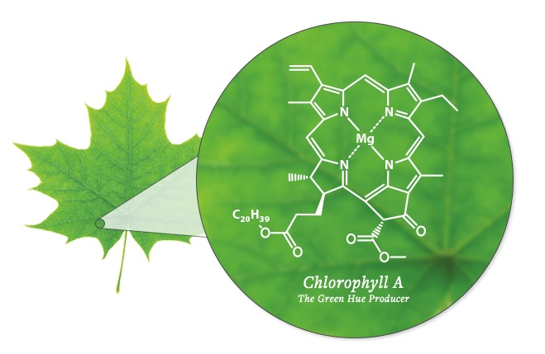
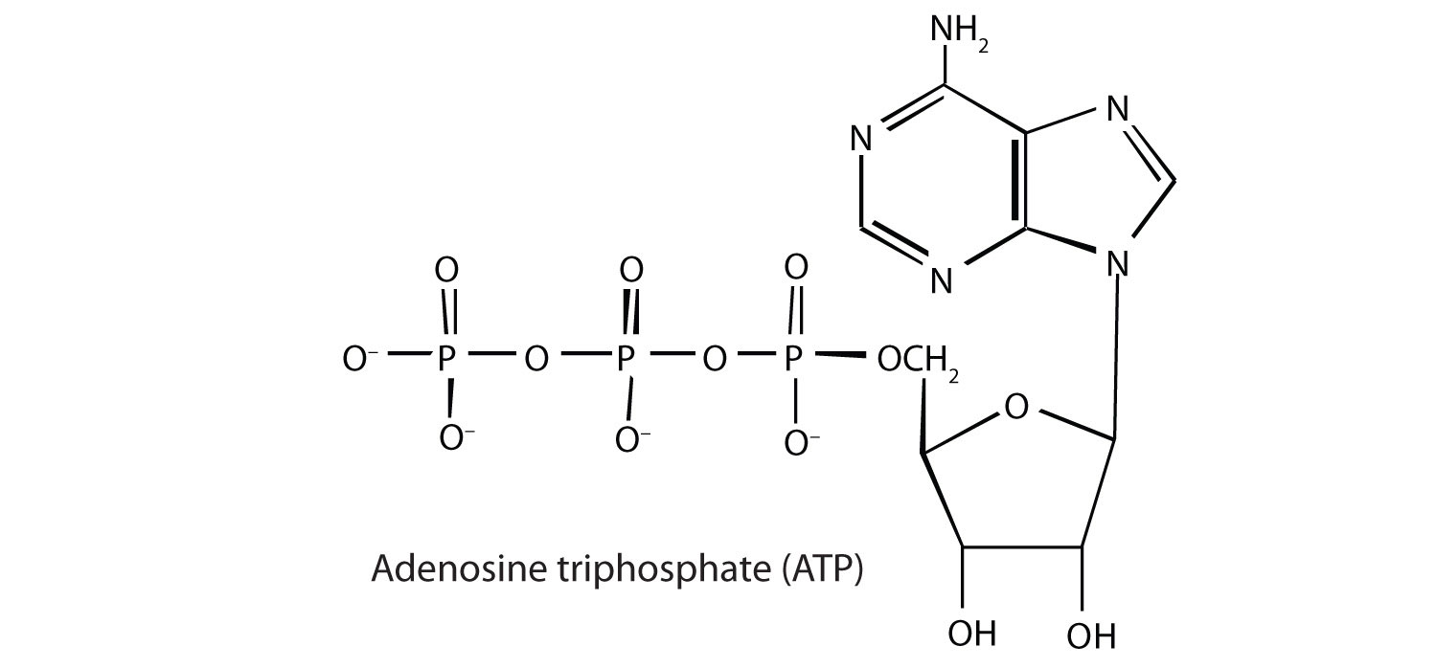
Fundamentul energetic al vieții
Toate procesele care definesc viața, de la sinteza de noi molecule la menținerea homeostaziei, depind fundamental de un flux constant de energie. Organismele vii funcționează ca sisteme deschise, transformând energia obținută din surse externe, precum alimentele, într-un "combustibil" celular universal
Analogie: Organismul viu funcționează precum un oraș metropolitan:
energia alimentează procesele vitale
fiecare celulă desfășoară milioane de reacții simultan
Pentru a gestiona eficient acest flux energetic complex, natura a perfecționat o soluție elegantă: o moleculă special (ATP), universală, care funcționează ca moneda de schimb în economia celulară.
Clorofila A – folosită în fotosinteza oxigenică (esențială pentru producerea de energie la plante)
Adenozintrifosfatul este o nucleozidă trifosforilată – acumulatoare de energie

Slide 4
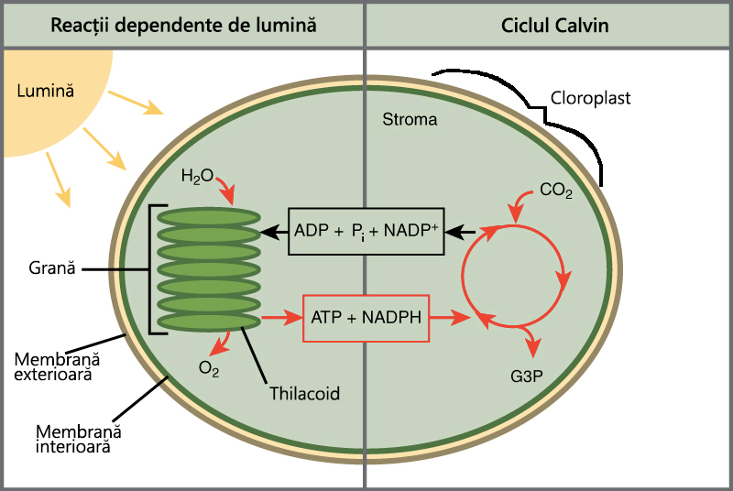
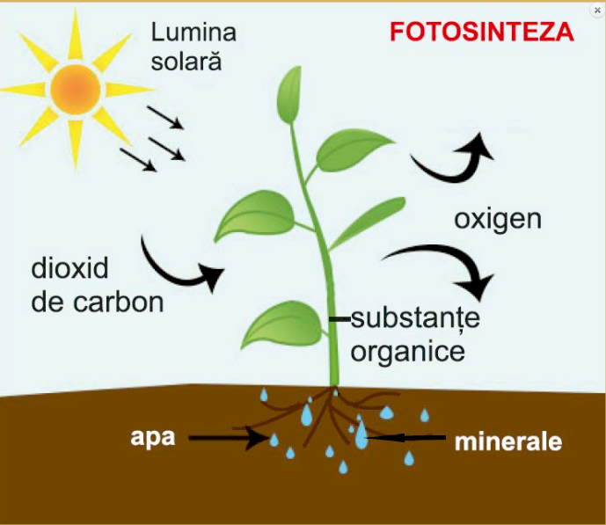
Fotosinteza
Fotosinteza este procesul biologic esențial prin care organismele fotosintetizatoare, precum plantele, convertesc energia luminoasă în energie chimică. Acest proces endoterm stă la baza majorității lanțurilor trofice de pe pământ, producând compușii organici și oxigenul necesare pentru supraviețuirea organismelor heterotrofe.
Ecuația chimică globală care descrie acest proces complex este:
6CO₂(g) + 6H₂O(l) ---(lumină, clorofilă, enzime)--> C₆H₁₂O₆(s) + 6O₂(g)
Fiind un proces endoterm, fotosinteza necesită un aport constant de energie din exterior. Specific, pentru sinteza unui mol de glucoză (C₆H₁₂O₆) din dioxid de carbon și apă, se consumă o cantitate de energie echivalentă cu 6 × 114 kcal.
Exemplificarea în detaliu a fotosintezei
Simplificare a procesului de fotosinteză

Slide 5
Etapele fotosintezei
Faza luminoasă (dependentă de lumină)
Captarea energiei solare de către pigmenții clorofilieni.
Utilizarea acestei energii pentru formarea de ATP.
Descompunerea moleculelor de apă (fotoliza apei).
Eliberarea oxigenului ca produs secundar.
Faza obscură (independentă direct de lumină)
Sinteza zaharidelor (cum ar fi glucoza).
Utilizarea dioxidului de carbon (CO₂) din atmosferă și a hidrogenului provenit din descompunerea apei.
Utilizarea energiei stocate în moleculele de ATP (formate în faza luminoasă) pentru a alimenta reacțiile de sinteză.

Slide 6
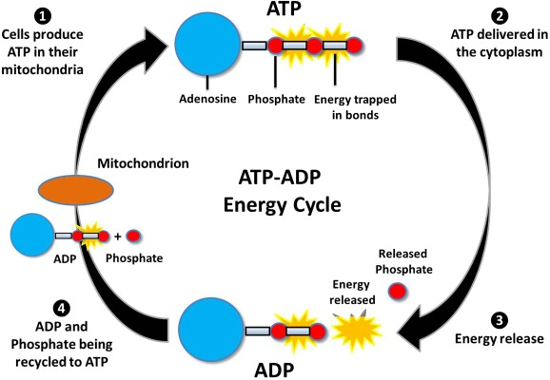
ATP -Moneda energetică universală a celulei-
Adenozin trifosfatul (ATP) este molecula centrală în bioenergetică, funcționând ca principalul transportor de energie chimică direct utilizabilă de către celulă. Această energie este esențială pentru alimentarea tuturor proceselor anabolice (de sinteză).
Structura ATP este similară cu cea a adenozin difosfatului (ADP), diferența critică constând în numărul de grupări fosfat. Gruparea trifosfat din ATP conține două legături macroenergetice (cu un conținut energetic ridicat), în timp ce ADP conține doar una.
Ruperea acestor legături eliberează o cantitate semnificativă de energie. Reacția cheie prin care celula accesează această energie este hidroliza ATP:
ATP + H₂O → ADP + H₃PO₄ + energie
Acest ciclu continuu conferă celor două molecule roluri duale și complementare. ATP poate fi considerat un "generator de energie", gata să o cedeze rapid acolo unde este nevoie, în timp ce ADP funcționează ca un "acumulator de energie", capabil să capteze și să stocheze energia eliberată în alte procese pentru a se reface în ATP.
Sursa fundamentală de energie necesară pentru refacerea constantă a rezervelor de ATP provine, în cele din urmă, din procesele de metabolizare a alimentelor.
Ciclul ATP-ADP
ATP a fost descoperit în 1929 de către chimistul german Karl Lohmann.

Slide 7
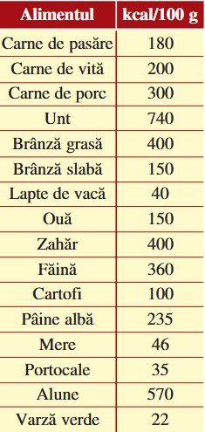
Energia din Alimentație: O Perspectivă Termochimică
Analogia dintre metabolizarea hranei în organism și arderea acesteia într-un dispozitiv de laborator, precum bomba calorimetrică, oferă o perspectivă directă și cuantificabilă asupra conținutului energetic al dietei noastre.
În esență, hrana pe care o ingerăm este supusă unor procese oxidative care o descompun în produși finali simpli, precum dioxid de carbon (CO₂) și apă (H₂O), eliberând o cantitate de energie. Acest proces este echivalent din punct de vedere energetic cu arderea completă.
De exemplu, la arderea în bomba calorimetrică a 100 de grame de tort se obține o cantitate de căldură de 550 kcal, aceasta reprezentând valoarea sa energetică totală.
Organismul nu poate stoca energia ca atare; prin urmare, orice exces de aport alimentar este convertit, în urma procesului digestiv, în compuși de rezervă, anume lipide și zaharide, care sunt depozitați în țesuturi pentru a fi mobilizați ulterior, la nevoie, în perioade de efort fizic sau de aport alimentar redus.
Tabel - valoarea energetică a unor alimente

Slide 8
Din punct de vedere energetic, aceste rezerve nu sunt echivalente: valoarea energetică a grăsimilor este dublă față de cea a proteinelor și a glucidelor. Recomandări dietetice: O persoană supraponderală ar trebui să consume cu precădere alimente bogate în proteine și glucide și să evite alimentele cu un conținut ridicat de grăsimi, pentru a reduce aportul caloric total. Consecințele sedentarismului: Un stil de viață sedentar, combinat cu o dietă necontrolată și un aport caloric excesiv, conduce inevitabil la acumularea de lipide în țesuturi, favorizând creșterea în greutate.

Slide 9
Metabolismul
Metabolismul reprezintă suma tuturor proceselor chimice care au loc într-un organism viu pentru a susține viața. Acesta este alcătuit din două ramuri antagonice, dar strâns interdependente, care asigură un echilibru dinamic între descompunere și sinteză.
Cele două procese metabolice fundamentale sunt:
• Catabolism (dezasimilare): Include totalitatea proceselor de degradare a moleculelor complexe (precum glucidele, lipidele și proteinele) în molecule mai simple. Aceste reacții sunt exoterme, eliberând energia stocată în legăturile chimice.
• Anabolism (asimilare): Reprezintă ansamblul proceselor de sinteză a macromoleculelor complexe (ex: proteine, acizi nucleici) pornind de la precursori simpli. Aceste reacții sunt endoterme și consumă energia eliberată de procesele catabolice, energie furnizată, în principal, de hidroliza ATP.

Slide 10
Metabolismul
Metabolismul glucidelor este un exemplu central de cale catabolică. Degradarea glucozei, principalul combustibil celular, se desfășoară în două faze distincte:
1. Degradare anaerobă (fără oxigen) 2. Degradare aerobă (în prezența oxigenului)
Schema generală a acestui proces este următoarea:
Glucoză → Acid piruvic
De la acidul piruvic, calea metabolică se poate bifurca în funcție de disponibilitatea oxigenului:
• Oxidare (calea aerobă): Acidul piruvic este complet descompus la CO₂ + H₂O, eliberând o cantitate mare de energie.
• Fermentație (calea anaerobă): În absența oxigenului, acidul piruvic este transformat în acid lactic, eliberând o cantitate mai mică de energie.
Chiar și în condiții anaerobe, randamentul energetic este semnificativ: energia obținută din transformarea unei singure molecule de glucoză în acid lactic este suficientă pentru a permite formarea a 3 molecule de ATP.
Catabolismul reprezintă procesul prin care organismele eliberează energia stocată în compuși organici, însă la baza biosferei se află captarea inițială a energiei din mediul abiotic prin fotosinteză, realizată de organismele autotrofe, energia fiind ulterior transferată organismelor heterotrofe prin lanțurile trofice.

Slide 11





Principiile Termochimice
Căldura de reacție (Q)
Cantitatea de căldură schimbată între un sistem chimic și mediul înconjurător în timpul unei reacții
Entalpia standard de formare (ΔHf)
Căldura schimbată la formarea unui mol de compus direct din elementele sale componente
Legea lui Hess
Variația totală de căldură a unei reacții chimice depinde exclusiv de starea inițială a reactanților și de starea finală a produșilor de reacție
Procese Exoterme
Eliberează energie, spre exemplu degradarea nutrienților, sau neutralizarea unui acid tare cu o baza tare
Procese Endoterme
Consumă energie, spre exemplu fotosinteza

Slide 12
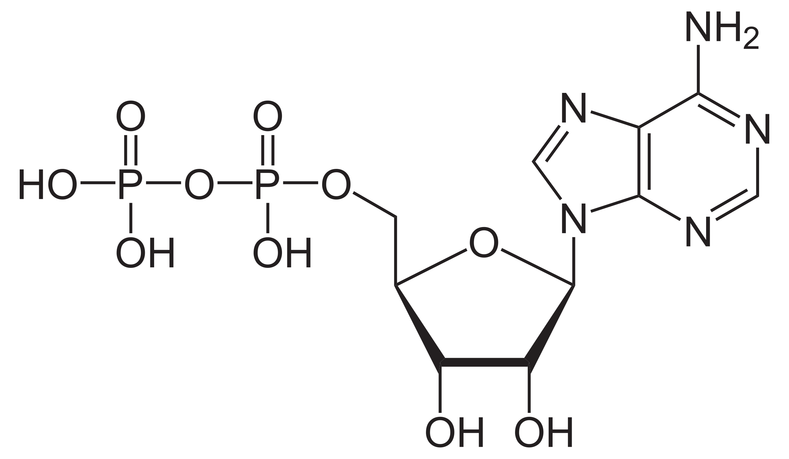
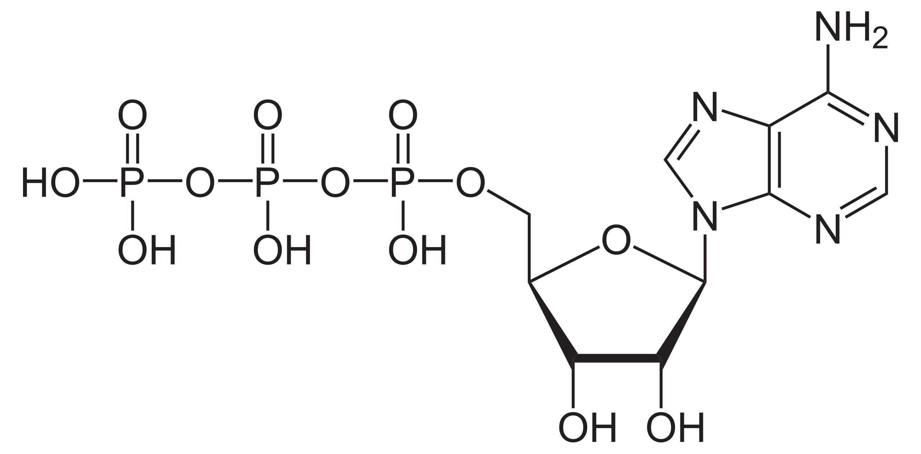
Concluzii
În concluzie, viața, la nivelul său cel mai fundamental, este un exercițiu de management energetic. Acest raport a demonstrat cum principiile termochimice guvernează transformările energetice în sistemele vii, de la procesul endoterm de captare a energiei solare prin fotosinteză, la reacțiile exoterme ale catabolismului care eliberează energia stocată în alimente. Rolul indispensabil al ciclului ATP/ADP a fost evidențiat ca mecanismul universal prin care această energie este transferată și utilizată pentru a alimenta procesele celulare.
Adenozin difosfat
Adenozin trifosfat

Slide 13
Bibliografie
Manual Chimie
Următoarele site-uri au fost folosite pentru imagini sugestive:
https://courses.lumenlearning.com/suny-orgbiochemistry/chapter/20-1-atp-the-universal-energy-currency/
https://drvasiradulescu.ro/2021/12/15/molecula-mama-a-tuturor-energiilor-noastre/
https://ro.wikipedia.org/wiki/Adenozin_trifosfat

